Slide 1
CalendarFamy
Un calendario para la vida familiar

Slide 2
¿Qué pretendemos?
Gestionar el tiempo de los pequeños de una familia de manera divertida y efectiva.
El problema, y cómo solucionarlo

Slide 3
El equipo

Slide 4

GanchitoApps
Nuestra startup está compuesta por:
Alejandro Núñez Pérez
Irene Béjar Maldonado
Antonio Morales de Haro
Maria Matilde Cabrera González

Slide 5
El Producto

Slide 6
Tipos de Usuarios
Senior
Representa a un administrador, aquel usuario que gestiona las actividades.
Información relevante a un vistazo
Algoritmos de organización
Envío de mensajes
Junior
Representa al usuario consumidor, quién puede ver las actividades a realizar y realizadas.
Sistema de puntuación
Recepción de mensajes
Notes:
Senior: Para fomentar el uso, se proporcionan herramientas y algoritmos para facilitar la gestión temporal, eliminando estrés al usuario.
Junior: Como mecanismo de fidelización, se otorgan puntuaciones al utilizar la aplicación, de modo que existan rankings en los que fomentar la competencia, y a su vez, el uso de la aplicación.

Slide 7
Funcionalidades
Gestión de Calendario
Organizable
Por Actividades
Por Usuarios
Por Fechas
Sugerencias por IA
Mensajería
Contactar
Con Usuarios
Con Monitores
Clasificaciones
Por volumen de usuarios
Ciudad
Provincia
Entre grupos
Integración con otras Aplicaciones
Calendarios externos
Mensajería
Navegación

Slide 8
Escenarios de Uso

Slide 9
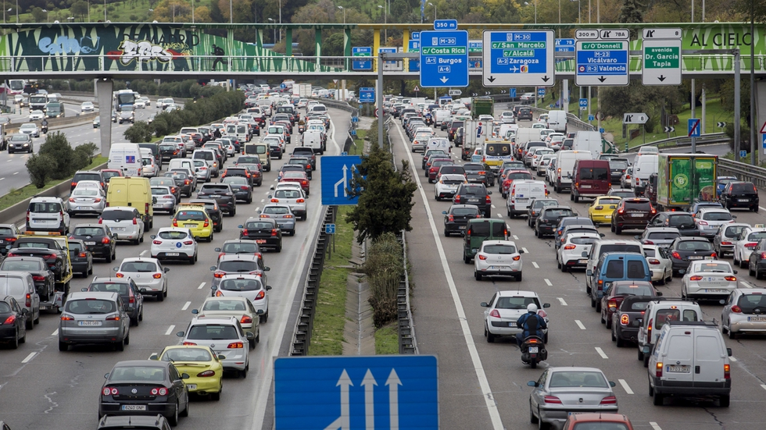
Encerrona en un atasco
Notes:
Ponte tú, estás atascado en un atasco y tienes que avisar a tu hijo de que llegarás tarde. La aplicación puede darte accesos directos para mandar mensajes a través de Whatsapp, Telegram, Email, SMS…

Slide 10

Tirarse de los pelos al ver el calendario
Notes:
Pues entonces, con nuestra aplicación, podrías solventar tanto tirón de pelo, dándole a los algoritmos de organización variables como “tiempo entre eventos”, “días libres”.
Y si no puedes replanificar, pues al menos tienes bien visible los momentos de solapamiento para delegar en otra persona

Slide 11
¿Preguntas?

